Slide 1
OFERTA, DEMANDA E DETERMINANTES DA EDUCAÇÃO INFANTIL EM BELO HORIZONTE
Uma análise da primeira parte da Meta I do PNE/PME
João Henrique Medeiros

Slide 2
ESTRUTURA DA APRESENTAÇÃO
Introdução ao Plano Nacional de Educação:
Plano Municipal de Educação como consequência;
Demanda por educação infantil em pré-escola:
Metodologia e resultados
Oferta de educação infantil em pré-escola:
Metodologia e Resultados;
Determinantes da frequência escolar em educação infantil:
Metodologia e resultados.

Slide 3
INTRODUÇÃO
Meta I do Plano Nacional de Educação:
“Universalizar, até 2016, a educação infantil na pré-escola para as crianças de 4 (quatro) a 5 (cinco) anos de idade e ampliar a oferta de educação infantil em creches de forma a atender, no mínimo, 50% (cinquenta por cento) das crianças de até 3 (três) anos até o final da vigência deste PNE”. (BRASIL, 2014).
Plano Municipal de Educação;
Competência dos municípios para implementação da Meta I.

Slide 4
DEMANDA POR EDUCAÇÃO INFANTIL
Metodologia:
PNADc e Censo Demográfico
Seleção das unidades pertinentes
Expansão da
Plano Plurianual de Governo

Slide 5
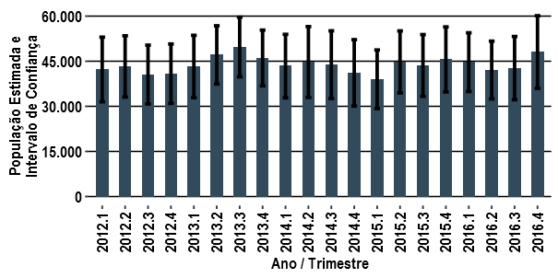

Slide 9
OFERTA DE EDUCAÇÃO INFANTIL
Metodologia:
Censo Escolar
Seleção das unidades pertinentes

Slide 10
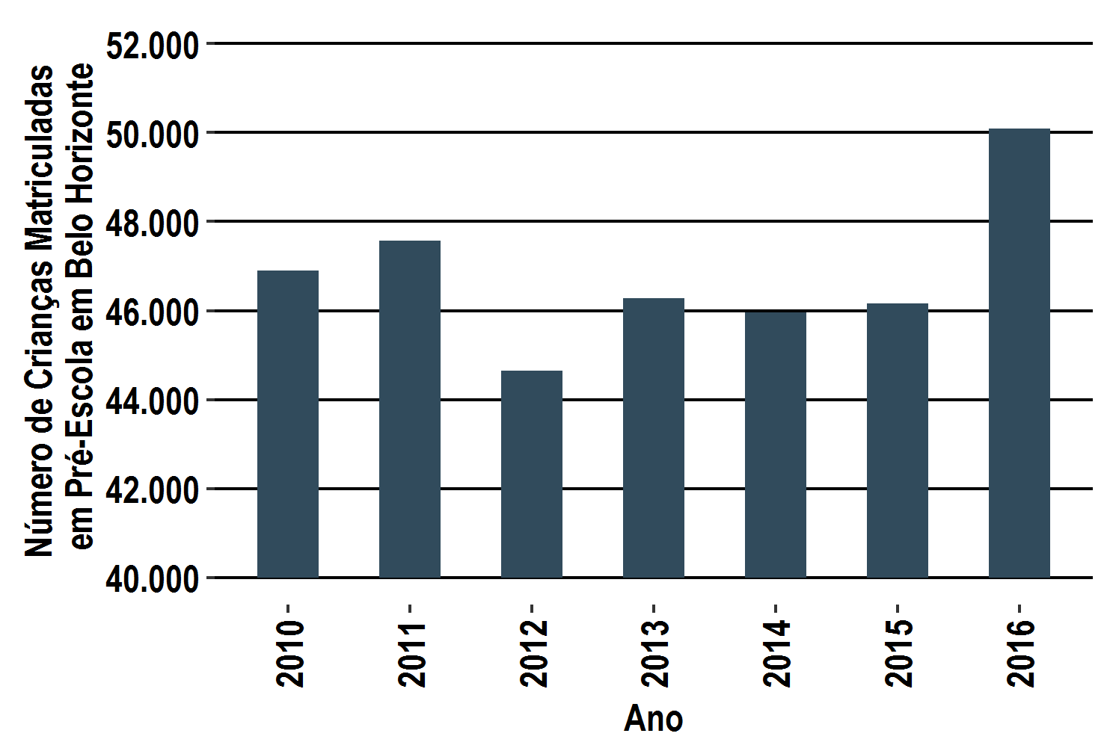

Slide 11
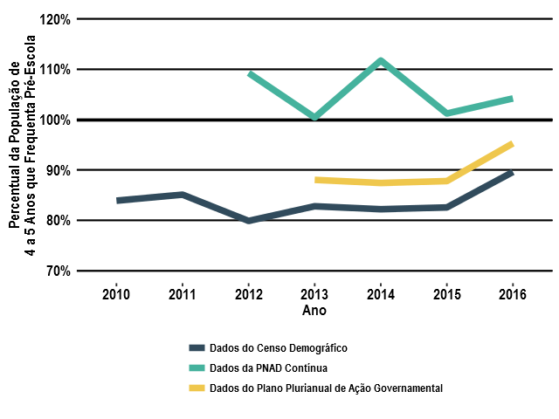

Slide 12
DETERMINANTES DA FREQUÊNCIA ESCOLAR
Metodologia:
Censo Demográfico 2000 e 2010:
Seleção das unidades pertinentes;
Compatibilização das principais variáveis adotadas pela literatura;
Modelagem probit das variáveis;
Limitações.
Resultados em conformidade com a literatura revisada

Slide 13
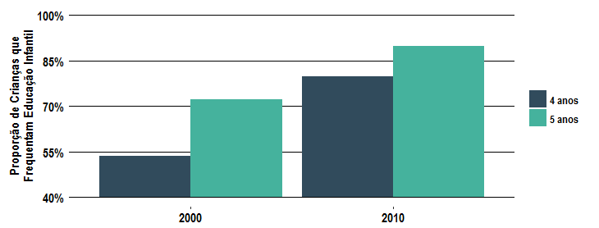

Slide 14
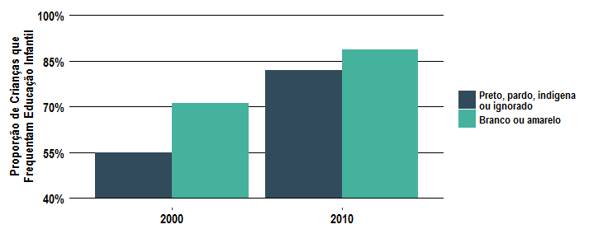

Slide 15
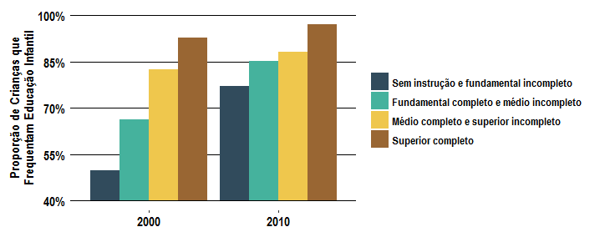

Slide 16
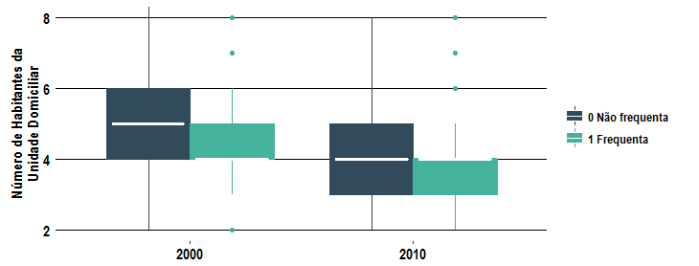

Slide 17
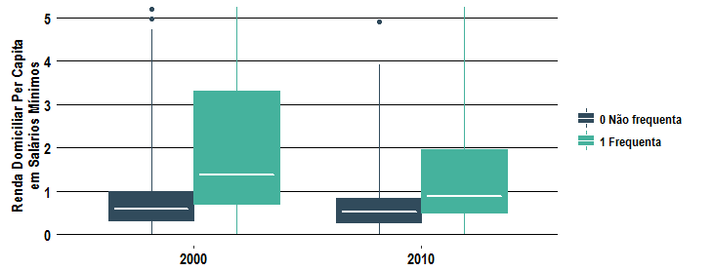

Slide 18
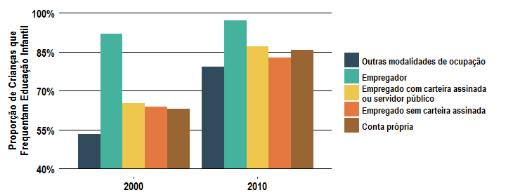

Slide 19
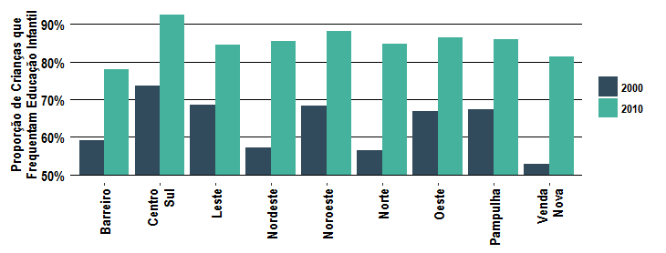

Slide 20
Conclusões
Em relação à Meta I, há indícios de que ela não foi cumprida tempestivamente;
Em relação aos determinantes da frequência escolar, verificou-se que as variáveis relacionadas à condição familiar são as que mais influenciam na matrícula;
Resultados consistentes com a literatura;
Assimetria geográfica das matrículas pode ser um indício de que a busca ativa não está sendo realizada adequadamente.

